Slide 1





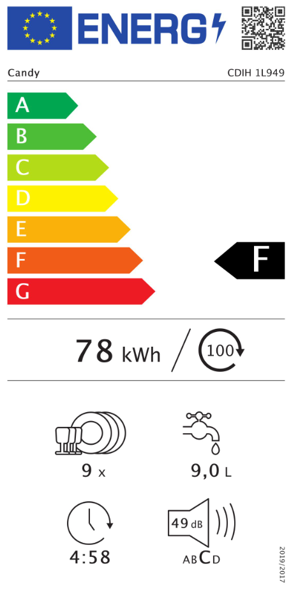

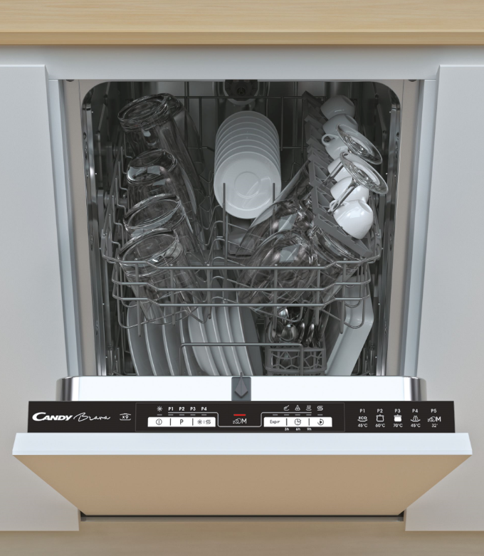



CDIH 1L949
Vestavná myčka nádobí Brava plně integrovaná 45 cm
LED kontrolky, 5 programů, 9 sad, 9 l, 47 dB(A), 2 koše, Nastavitelný horní koš
Aquastop
Parametry odpovídají Nařízení v přenesené pravomoci: (EU) 2019/2017
Více informací o výrobku naleznete pod tímto QR kódem:
9
Hlavní vlastnosti (Nařízení v přenesené pravomoci: (EU) 2019/2017)
Třída energetické účinnosti F
Jmenovitá kapacita (sady nádobí) 9
Spotřeba energie na 1 cyklus programu Eco (kWh) 0,78
Spotřeba energie na 100 cyklů programu Eco (kWh) 78
Spotřeba vody na 1 cyklus v programu Eco (l) 9
Trvání programu Eco (h:min) 4:58
Úroveň emisí hluku šířeného vzduchem (dB(A) re 1 pW) 49
Emisní třída hluku šířeného vzduchem C
Programy
5 programů
Normální znečištění: ECO 45°C, Univerzální 60°C
Velké znečištění: Intenzivní 70°C
Zbytky znečištění: Předmytí 45°C
Čerstvé znečištění: Zoom 45°C
Funkce
Odložený start 3, 6, 9 hod
LED Ukazatelé nedostatku soli a leštidla
Zvukový signál ukončení programu
Přídavná funkce zkrácení doby trvání mycího programu
Konstrukce
2 koše
Polohování horního koše
Sklopitelné držáky v dolním koši
Bezpečnost
Ochrana proti úniku vody Aquastop
5 programů mytí
9
Odložený
start 3,6,9 hod
Poloviční náplň
Ochrana proti úniku vody Aquastop
45 cm
Logistická data
Kód 32901427
EAN 6925777863037
Provedení Plně integrovaná
Rozměry výrobku v x š x h (mm) 820 x 445 x 560
Čistá váha výrobku (kg) 37,6
Rozměry balení v x š x h (mm) 885 x 485 x 650
Hmotnost s obalem (kg) 42

